Slide 1
GOCAD地质建模软件学习
li

Slide 2
1.4 Starting Stand-Alone SKUA-GOCAD and Setting Up a Project
为每个建立的项目指定模块(module)。
由于使用的是破解版的SKUA-GOCAD-2017，部分模块不能正常使用，如多核心和CUDA的并行模块。
有些模块是所有模块都需要的，如3D Viewer，如果不选择，所有模块都不能使用了。模块标签主要有：Geoscience (3D Viewer，基础建模，剖面和井剖面，SKUA构造，SKUA分层和断层分析，构造建模)、解释（Kine3D, 地震解释，地震属性、速度模型、时深转换、不确定性分析等）、reservoir modeling（油藏模拟相关的地质建模）、reservoir production(油藏模拟网格生成、裂隙建模、油藏模拟文件等)、system（主要就是FEM四面体网格生成）

Slide 4
选择一个module bundle（为了许可证购买方便）

Slide 5
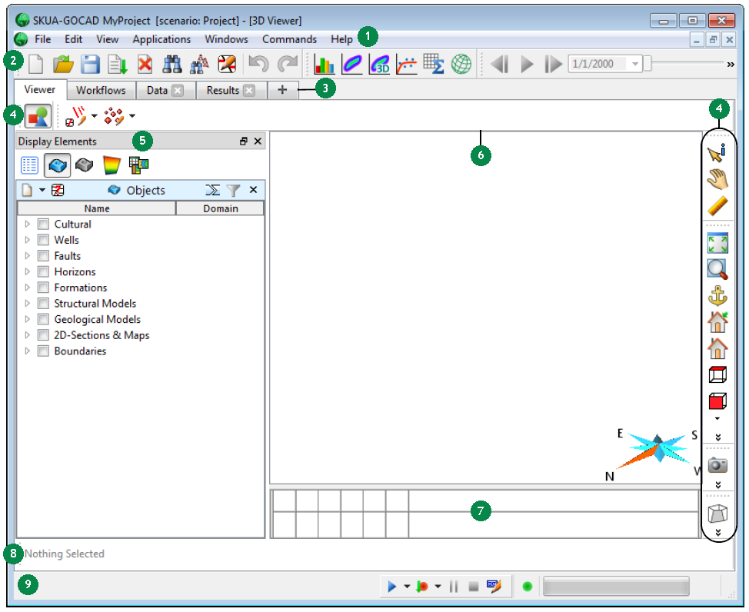
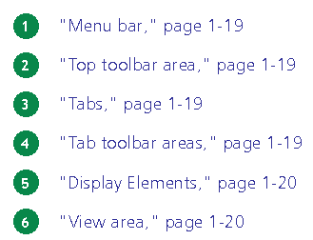
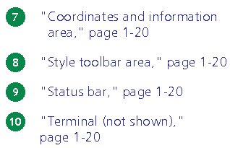
1.5 GOCAD快速浏览
1.5.1 GOCAD窗口

Slide 6
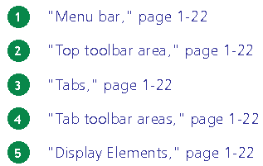
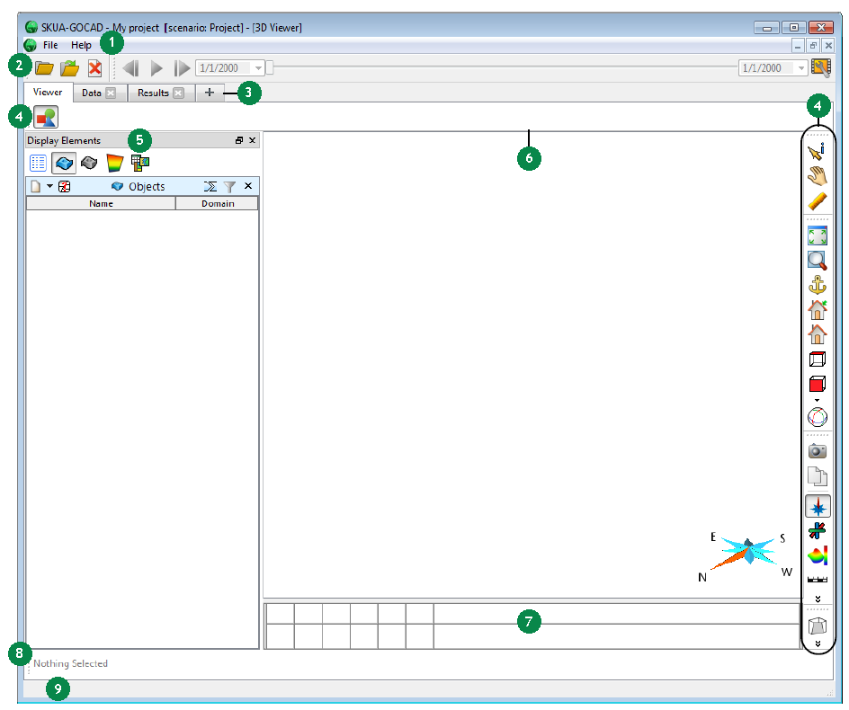
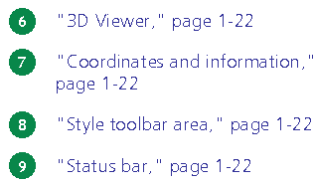
1.5.2 GOCAD Viewer

Slide 7
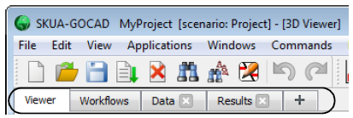
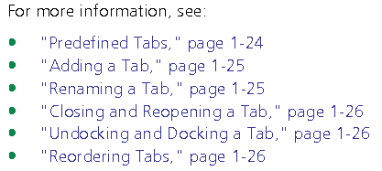
1.6 Working with Tabs

Slide 8
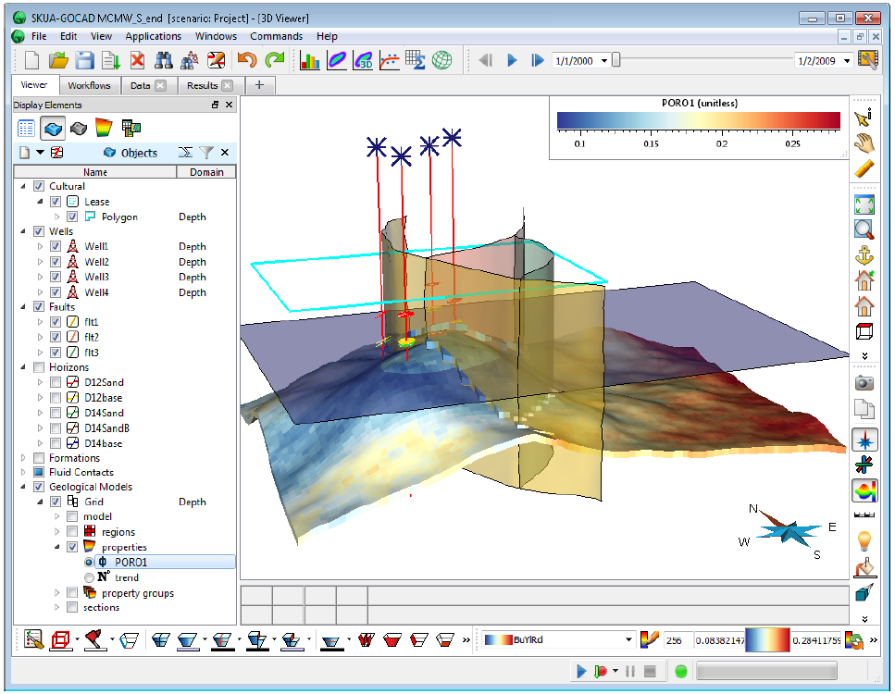
1.7 Viewer Tab

Slide 9
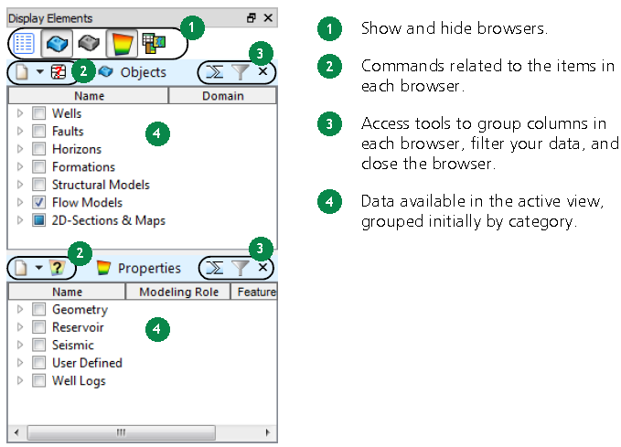
1.7.1 Display Elements

Slide 10
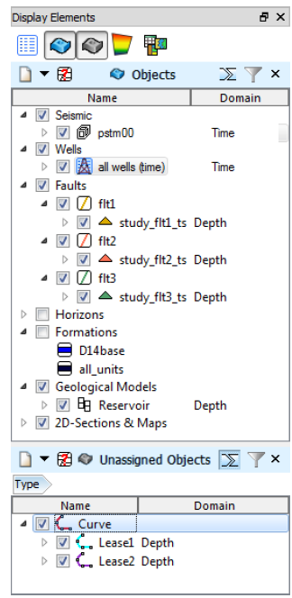
1.7.2 Objects and Unassigned Objects Browsers

Slide 11
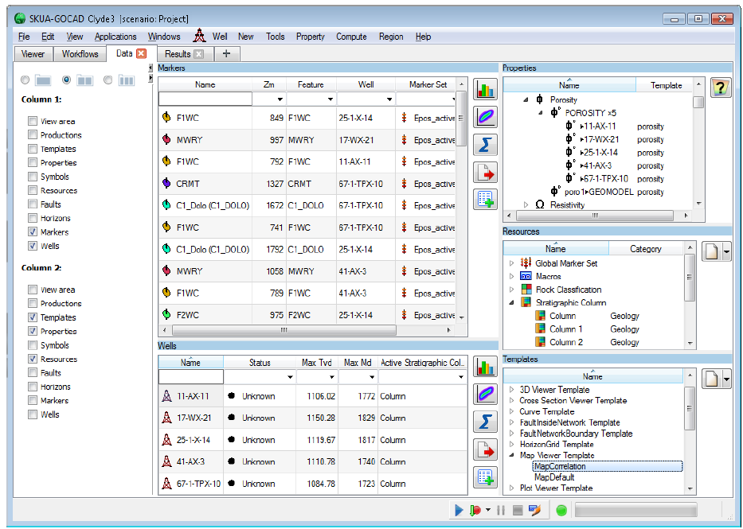
1.8 Data Tab

Slide 12
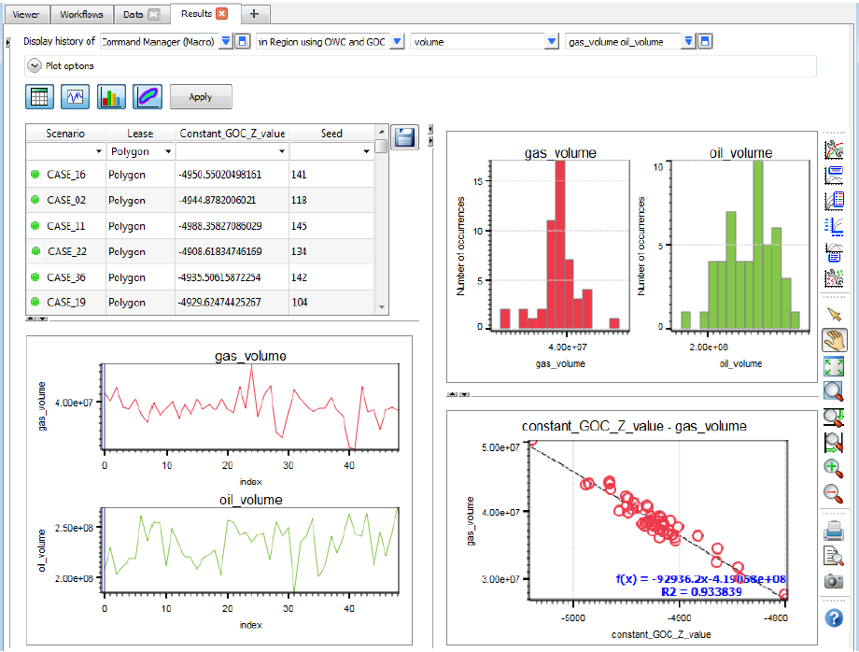
1.9 Results Tab

Slide 29
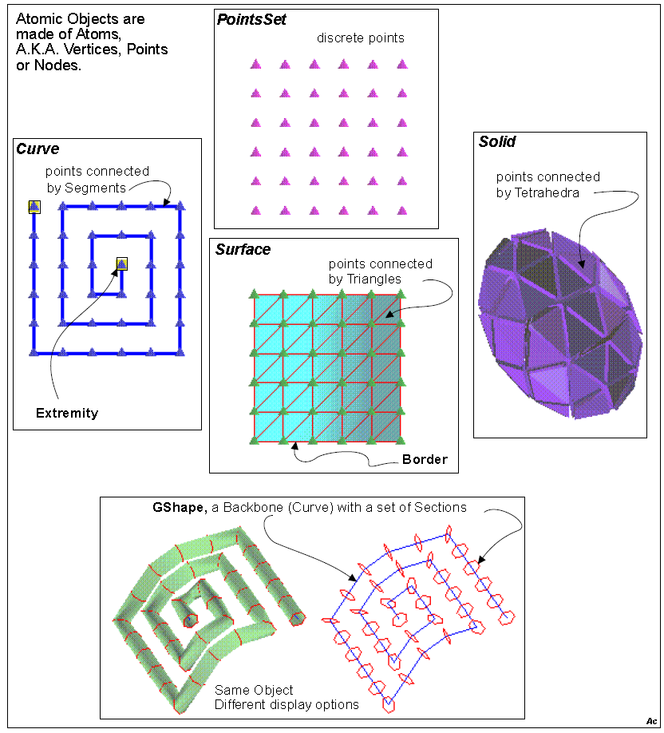
GOCAD的objects是什么？

Slide 30
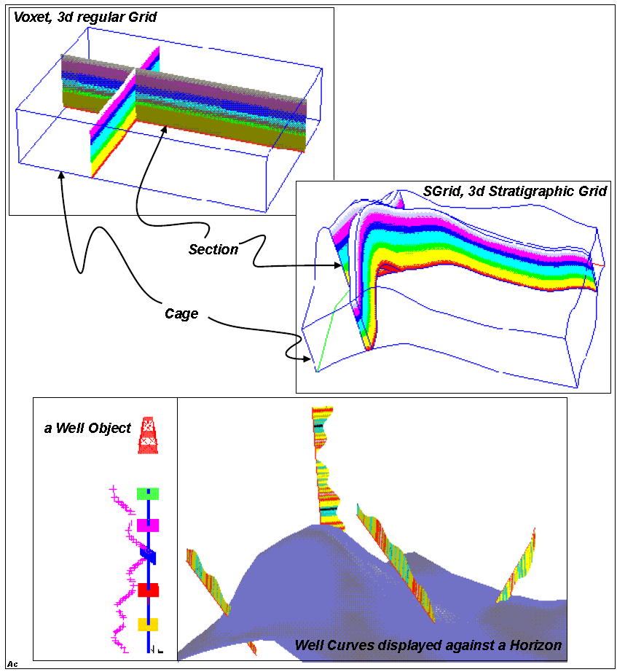
GOCAD的objects是什么？

